Slide 1
Style is NOT a single variable: Case Studies for Cross-Style Language Understanding(ACL2021)
金江林

Slide 2
研究背景
文本由许多风格自然组成，单一的风格研究无法完整的理解文章
文本的风格之间是相互依赖的，但只有少数的著作在非常有限的范围
内研究了风格之间的相互依赖
首次提出对跨文体语言的全面理解

Slide 3
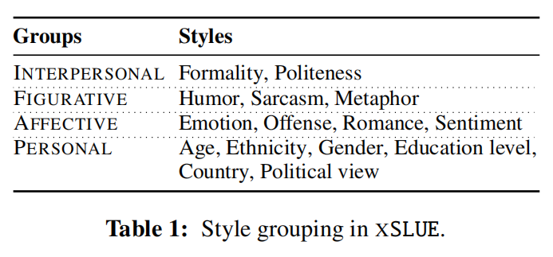
主要贡献
汇总了15种不同的风格和23种句子级别分类任务。根据它们的社会目标，这些风格被分为比喻型，情感型，个人型和人际型四类。
通过在同一文本上注释15种风格来收集一套交叉风格集，以便对交叉风格变化进行有效评估
在分类、相关性和文本生成方面研究交叉风格的变化

Slide 4
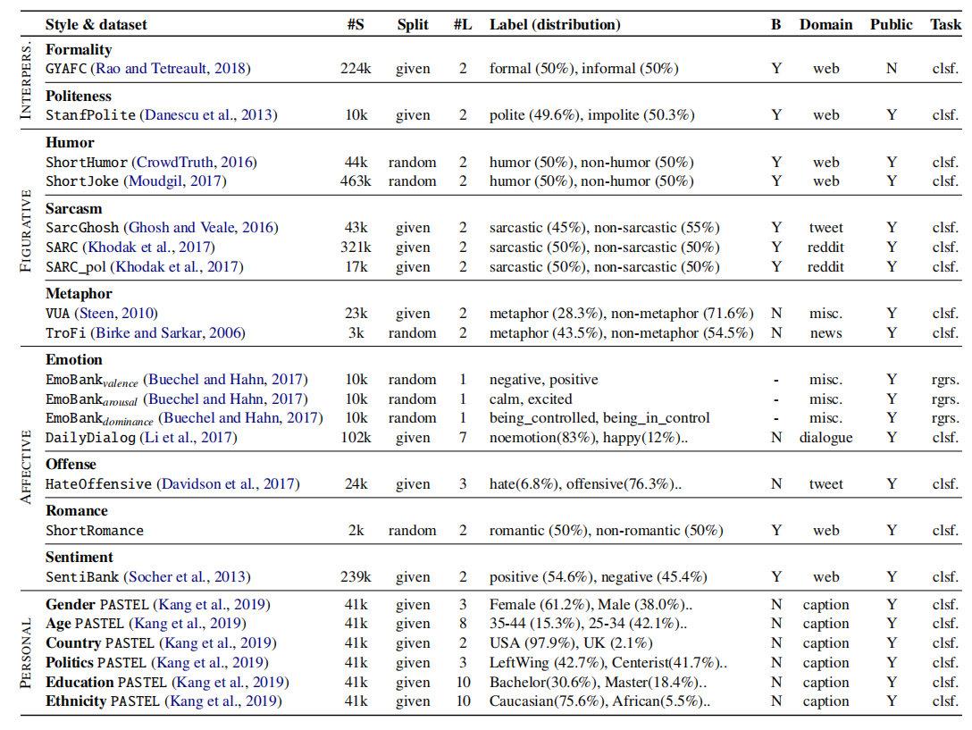
xSLUE: 交叉风格语言理解与评估的基准语料库

Slide 5
处理方式
广泛使用，以及具有公开的注释和训练数据
将15种风格分为4组，作为检测风格依赖关系的基本框架
忽略数据量小于1K的数据集
如果数据集有原有划分，则按照原有方案进行划分；否则按train:val:test=0.9:0.05:0.05
对正负样本进行平衡

Slide 6
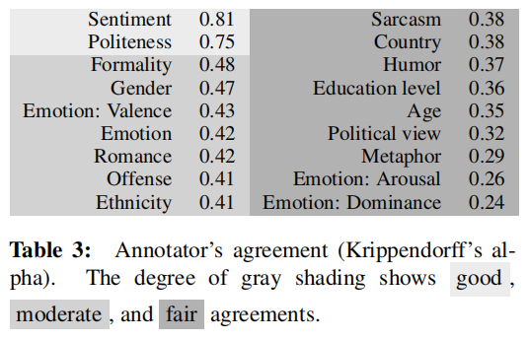
交叉风格数据集
从以下两个部分收集500条文本:
前半部分从15个平衡后的风格数据集的测试集中随机选取
第二部分是从使用预先训练过的风格分类器的风格预测
得分差异很大的随机文本中选择的
每个示例文本由5个人注释，每个风格的最终标签是
通过5个注释的多数投票决定的

Slide 7
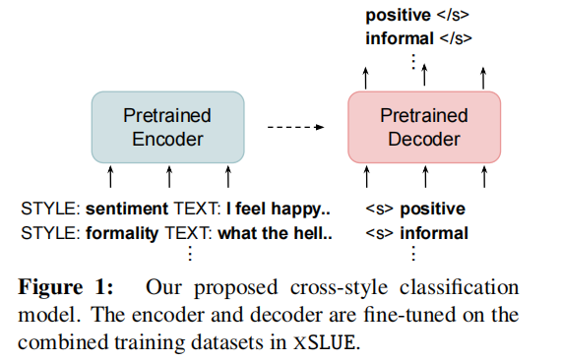
交叉风格分类
使用基于编码器-解码器的模型
使用T5 中预先训练的编码器-解码器模型，
并使用XSLUE中合并的、混合的数据集对
其进行微调

Slide 8
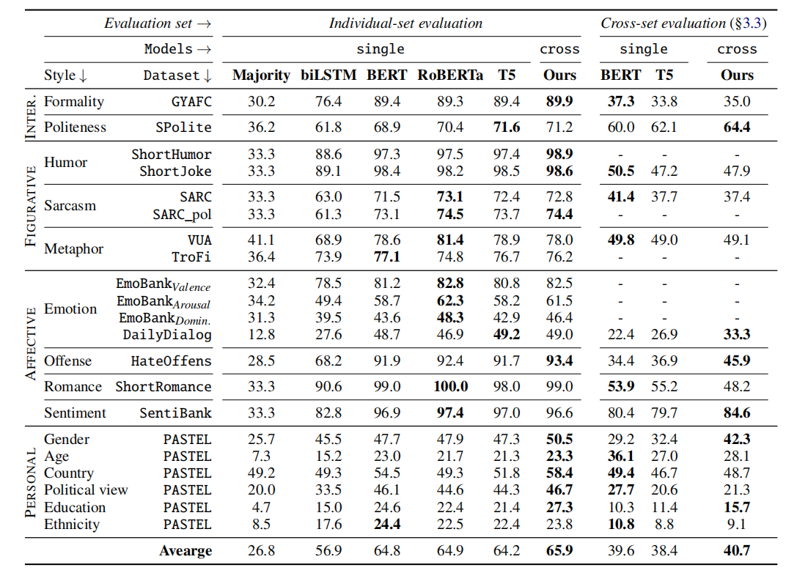

Slide 9
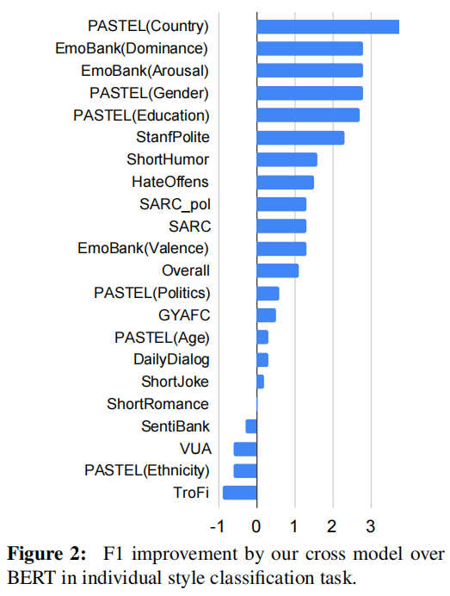
交叉模型相对于单模型BERT的F1改进
大多数风格获得提升
种族以及两种隐喻风格的数据集表现较差，可能
是因为隐喻任务将目标隐喻动词置于输入文本之
前，这与其他任务设置不同

Slide 10
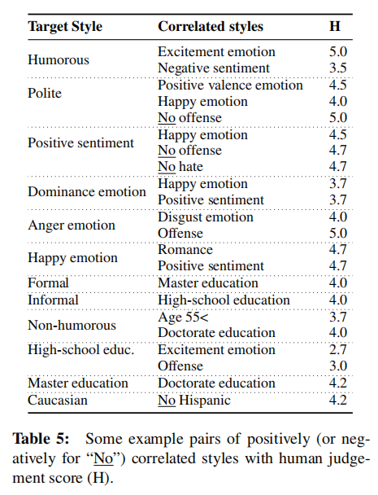
风格依赖分析
预测了100万条推文中53个风格属性的概率，并把一条
推文分成句子，然后平均它们的预测得分
使用Pearson相关系数生成一个跨风格属性的相关矩阵
显示p值< 0.05有统计学意义的相关性，并划掉其余的相关性
分类器在某些样式上的低性能，导致对相关性的分析
解释不可靠，使用人工标注的交叉集进行了相同的分析，
显示出与预测相似的相关性趋势

Slide 11
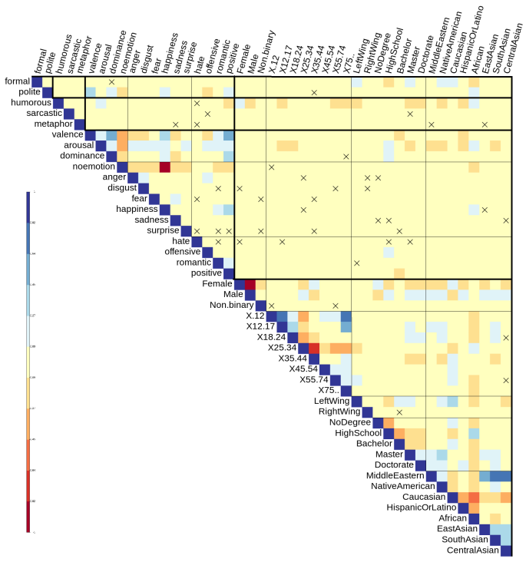
相关程度由红色(负)逐渐增加到蓝色(正)，其中
颜色强度与相关系数成正比。
将相关矩阵划分为三个部分:人际、
比喻和情感风格(左上)，人物角色、人际、
比喻和情感风格(右上)，以及跨人物角色风
格(右下)

Slide 12
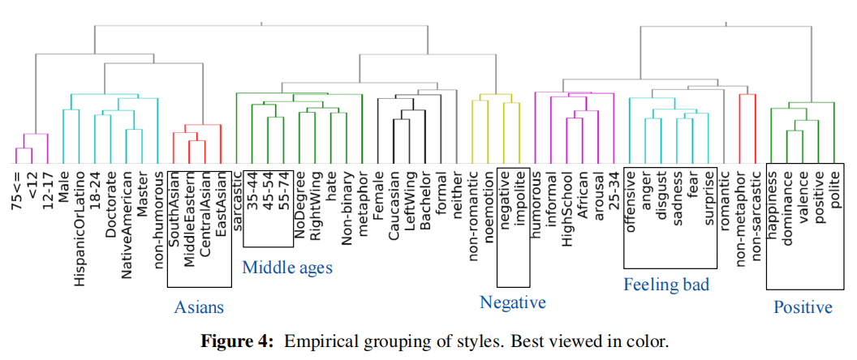
亚洲种族(南亚，东亚)
中年(35-44,45-54,55-74)
积极(快乐，支配，积极，礼貌)
不良情绪(愤怒，厌恶，悲伤，恐惧)

Slide 13

条件风格文本生成
给定文本x,目标风格s,由于上文已训练好风格分类器 P(s|x)，便可以使分类器与一个文本生成器P(x)结合，就像预先训练的语言模型，然后根据目标风格生成文本P(x|s)

Slide 14
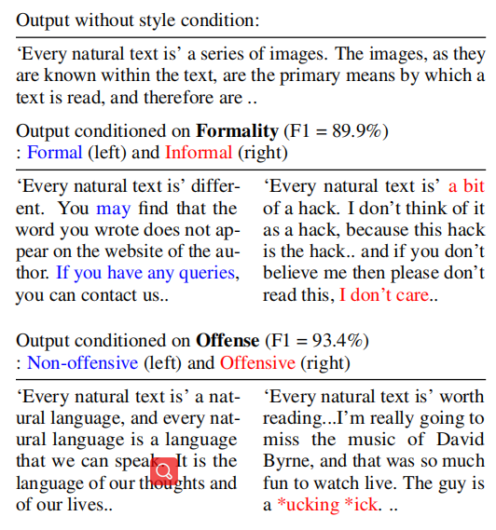
给定提示符“Every natural text is”，风格
生成器预测输出文本。
蓝色和红色的短语被手工标记为每个标签的特征，
冒犯性的词语用*代替
使用微调分类器计算生成文本的F1分数，以检
查输出文本是否反映给定目标风格的风格因素

Slide 15
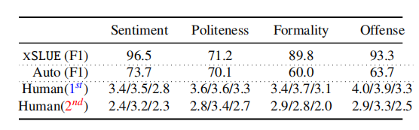
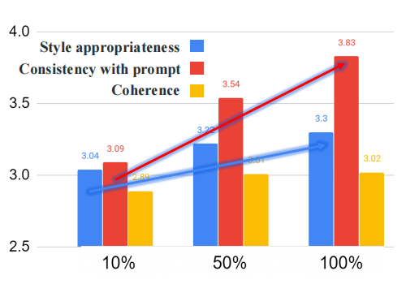
由三组人员打分，标注的分数(1-5 Likert scale)在三
个指标上取平均值:文体的适当性、一致性和整体的
连贯性
与XSLUE中单个测试集上的F1分数相比，生成器输出
上的自动分数平均要少20.5%，这表明条件风格生成器
在分类和生成之间是次优的
每一种风格的负面标签(每种风格的第二个标签)，比正面
标签表现出更少的文体得体性。

Slide 16
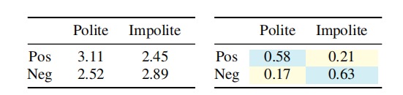
将情感和礼貌两种风格作为条件输入生成器，人工评估得体性
有些组合，如积极和不礼貌，或消极和礼貌，显示较少的文体适宜性得分，因为它们在文体变化中自然是矛盾的
文体适宜性得分与相关得分结果相似，表明在人类书写的文本和由该模型生成的输出中，都存在一些自然或不自然的文体组合

